Slide 1
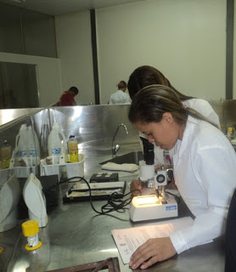
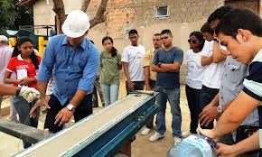
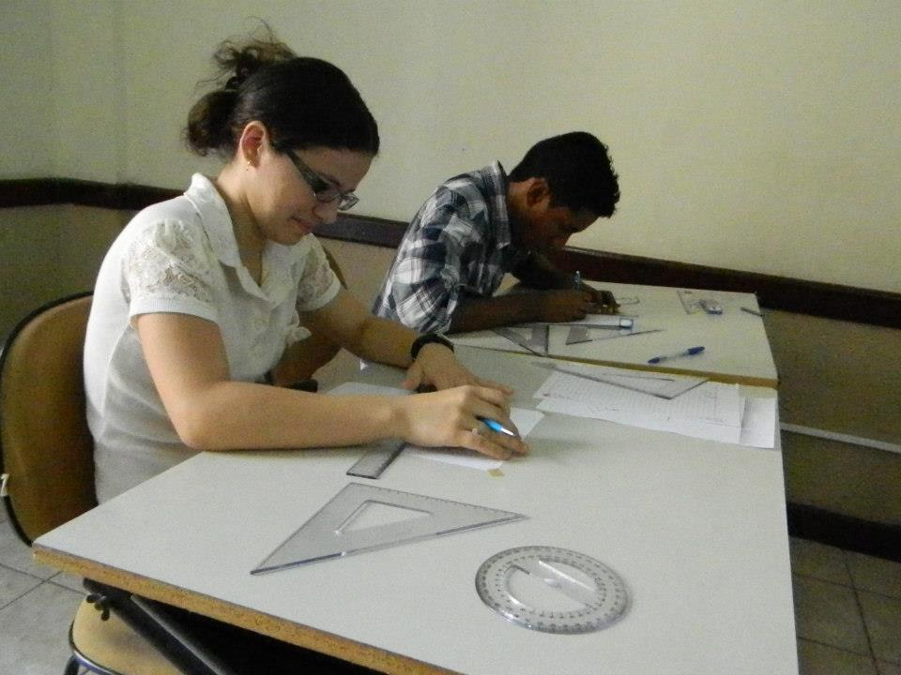
COORDENAÇÃO DE TUTORIA: ACOMPANHAMENTO DE TUTORES NOS CURSOS TÉCNICOS A DISTÂNCIA DA UEMA
UNIVERSIDADE ESTADUAL DO MARANHÃO - UEMA NUCLEO DE TECNOLOGIAS PARA EDUCAÇÃO - UEMANET
Claudia Letícia Gonçalves Moraes
Danielle Fernandes Martins Leite Lima
Eliza Flora Muniz Araújo

Slide 2
Objetivo
Demonstrar como as diretrizes são operacionalizadas no cotidiano, mediante o acompanhamento dos tutores presenciais e a distância, na perspectiva de avaliar o desempenho de forma crítica e colaborativa.

Slide 3
Contextualizando a Pesquisa
Onde?
Início
Quantos Cursos?
UEMA
Julho 2012
13
Quantas vagas
Quantos tutores?
Quantos Polos?
6.000
284
25
Forma de ingresso
Processo seletivo

Slide 4
CURSOS TÉCNICOS
Técnico de Nível Médio
Organização curricular modular
Duração: Dois anos ( em média)
Forma: Subsequente
Modalidade a Distância

Slide 5
Cursos

Slide 6
Referencial Teórico
Avaliação como processo contínuo a partir das relações sociais estabelecidas entre os diferentes atores.
Formação contínua e contextualizada ao longo de toda a vida profissional.
Tutor como mediador do conhecimento.

Slide 7
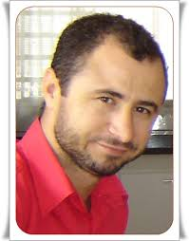
Referencial Teórico
“Os tutores são os mediadores entre os alunos e o conhecimento, as tecnologias e o professor; assim, o resultado favorável de uma proposta depende da prática bem sucedida desses atores”.
(MILL, 2010, p.82)

Slide 8
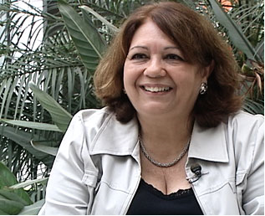
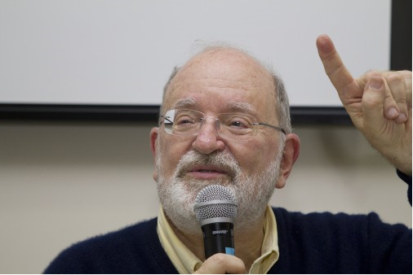
“Tudo em educação deve ser acompanhado e avaliado a fim de que o processo de aprendizagem implique em resultados satisfatórios”.
(KENSKI, 2010, p.61)
Referencial Teórico
Aprender como aprender será a habilidade mais importante a ser adquirida por todas as pessoas no futuro.
(LITTO, 2010, p.3)

Slide 9
METODOLOGIA
Estudo de natureza descritiva com abordagem quantitativa e qualitativa tanto em relação à coleta dos dados quanto ao tratamento das informações.
Fonte: Coordenação de Tutoria do UemaNet e o AVA:
Abrangência: 284 tutores:
a Distância: 141
Presencial: 143
Período: de novembro de 2012 a maio de 2014.

Slide 10
Funcionograma da Coordenação Geral
Assistentes de Cursos
Coordenação de Tutoria
Coordenação Geral
do e-Tec
Articulação de Polos
Coordenação Pedagógica

Slide 11
Composição da Coordenação de Tutoria
Monitoramento do AVA
Coordenação de Tutoria
Formação Continuada

Slide 12
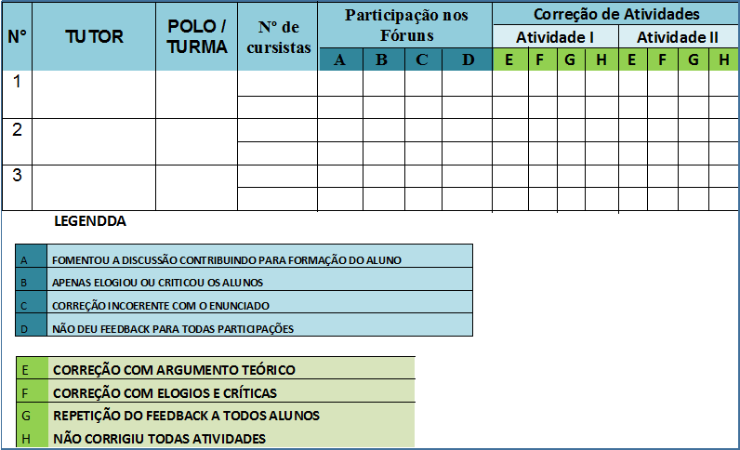
Ficha de Acompanhamento do Tutor

Slide 13
Aspectos da Avaliação do Tutor a Distância
Em relação à atuação do tutor nos fóruns
O feedback atendeu as necessidades do aluno
O prazo para retorno ao aluno foi cumprido
O nível teórico das intervenções contribuiu para reforço à aprendizagem.
Em relação à participação do tutor nas atividades avaliativas
O feedback foi dado em tempo hábil
As atividades foram comentadas individualmente
As questões corrigidas apresentaram comentários adequados.

Slide 14
Resultados
Melhoria das intervenções dos tutores no AVA;
Diminuição das ausências no Ambiente Virtual de Aprendizagem;
Cumprimento dos prazos das atividades;
Progresso no uso das novas tecnologias e das metodologias, incidindo positivamente no processo ensino aprendizagem;
Aprimoramento das atividades, possibilitando mais competências e habilidades, tornando-os aptos para atuarem no contexto da educação mediada pelas tecnologias;
Compreensão da necessidade de que o acompanhamento precisa ser sistemático e continuo para que se possa alcançar resultados satisfatórios.

Slide 15
Considerações Finais
A importância dos mecanismos adotados para identificação dos problemas e a disposição dos profissionais envolvidos na busca da superação;
Compreensão por parte dos tutores de que se faz necessário monitorar o trabalho diariamente, para o aprimoramento da prática docente;
A importância do acompanhamento de todos os envolvidos no exercício de ensinar e aprender como um subsidio valioso para tomada de decisões.

Slide 16
Claudia Leticia Gonçalves Moraes
claudiamoraes27@gmail.com
(98) 8154-0367 ou (98) 8735-0209

